Slide 1

Servicios Administrativos
Desde la óptica de LCAP
Presentado por:
Debbie Kukta, Superintendente Adjunto
Peter Knapik, Director de Educación Primaria

Slide 2
Agenda
Información Organizacional – Servicios Administrativos
Esquema de Departamentos Administrativos

Slide 3
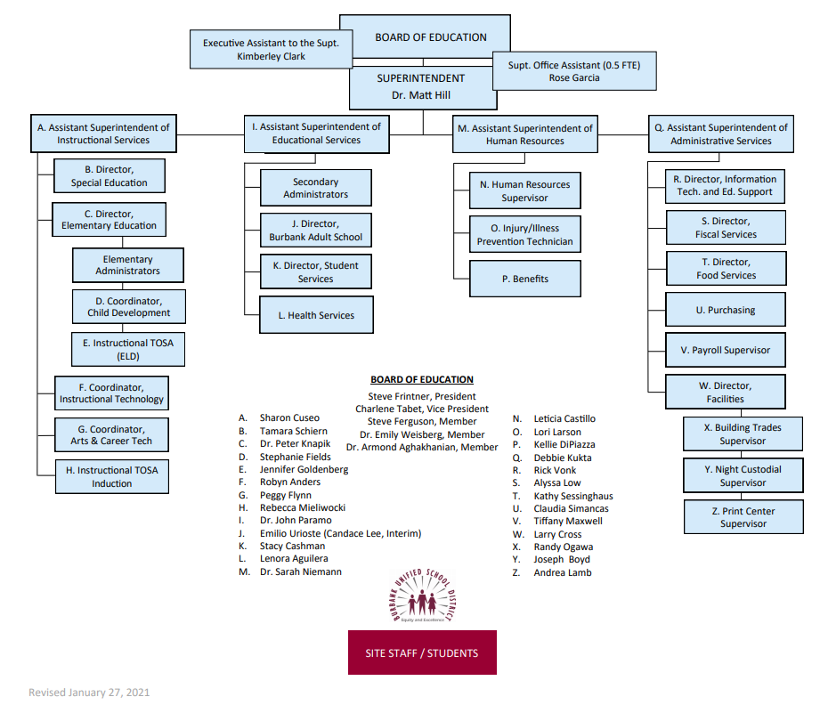
Organigrama Institucional

Slide 4
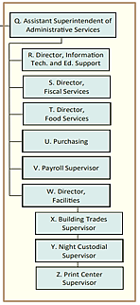
Organigrama Institucional

Slide 5

Servicios Administrativos
Panorama gral. del Departmento
Servicios Administrativos
Servicios Fiscales: Presupuesto & Finanzas
Nómina
Compras
Servicios Alimenticios
Instalaciones
  Conserjería & Planteles
  Instalaciones & Intercambios
Servicios de Impresión & Almacenaje
Servicios Tecnológicos

Slide 6
Administrativos Servicios
Responsabilidades/servicios proporcionados
  Responsables del día a día y de todos los asuntos de incumbencia del distrito de largo alcance
  Proporcionar un sinfín de servicios en apoyo a las escuelas K-12 , centros de guardería, y escuela para adultos
  Meta: Brindar servicios empresariales que apoyan y enriquecen el ambiente educativo de una manera responsable y económicamente efectiva.
  Manejo de riesgos
Número equivalente de miembros en la plantilla de personal por tiempo completo en este departamento
  2
Costo estimado de sueldos y prestaciones o beneficios
  $349,444
Supervisor de la proporción en la plantilla del personal
  1 : 1
Clasificación del Financiamiento: Sin restricción

Slide 7

Servicios Fiscales
Presupuesto & Finanzas
Responsabilidades/servicios proporcionados
  Desarrollar políticas para y operar la infraestructura financiera del Distrito, incluyendo procesamiento de pagos, cobros, manejo de efectivo, financiamiento, contabilidad central, y cobro de cuentas morosas
Número equivalente de miembros en la plantilla de personal por tiempo completo en este departamento
  15.75
Costo estimado de sueldos y prestaciones o beneficios
  $1,561,585
Supervisor de la proporción en la plantilla del personal
  2 : 13.75
Clasificación del Financiamiento:
  Restrictivo/Programa Especial: $87,397
  Sin restricción: $1,474,188

Slide 8
Compras
Responsabilidades/servicios proporcionados
  Proporcionar productos y servicios al mejor precio con los requisitos de entrega que se necesitan mientras se adhieran a las políticas de BUSD, regulaciones de Código Ed California, y de todas las demás disposiciones estatales y federales , leyes, reglamentos, políticas y procedimientos
Número equivalente de miembros en la plantilla de personal por tiempo completo en este departamento
  3
Costo estimado de sueldos y prestaciones o beneficios
  $234,952
Supervisor de la proporción en la plantilla del personal
  1 : 3
Clasificación del Financiamiento: Sin restricción

Slide 9
Nómina
Responsabilidades/servicios proporcionados
  Proceso de pagos (sueldos y prestaciones) para más de 2,100 empleados (incluye contrataciones de sustitutos y por hora)
Número equivalente de miembros en la plantilla de personal por tiempo completo en este departamento
  4
Costo estimado de sueldos y prestaciones o beneficios
  $367,341
Supervisor de la proporción en la plantilla del personal
  1 : 3
Clasificación del Financiamiento: Sin restricción

Slide 10

Servicios Alimenticios
Responsabilidades/servicios proporcionados
  Servir alimentos adecuados, nutritivos y de calidad con el esfuerzo de apoyar el desarrollo académico y exitoso de todos los estudiantes de BUSD
Número equivalente de miembros en la plantilla de personal por tiempo completo en este departamento
  44.032
Costo estimado de sueldos y prestaciones o beneficios
  $2,245,839
Supervisor de la proporción en la plantilla del personal
  8 : 36.032
Clasificación del Financiamiento: Programa Restrictivo, cuota por servicio
Presupuesto Operativo- $3,852,533

Slide 11

Servicios de instalaciones
Conserjería y planteles
Responsabilidades/servicios proporcionados
  Conserjería: Mantener y limpiar edificios/salones, equipo, y muebles
  Recintos: Mantener recintos en condiciones atractivas y seguras
Número equivalente de miembros en la plantilla de personal por tiempo completo en este departamento
  74
Costo estimado de sueldos y prestaciones o beneficios
  $5,225,779
Supervisor de la proporción en la plantilla del personal
  3.5 : 70.5
Clasificación del Financiamiento: Sin restricción

Slide 12
Servicios de instalaciones
Estándares del Personal de Conserjería
Estándares del Personal de Conserjería
CASBO (Asoc. De California de Oficiales de Negocios escolares /California Association of school Business Officials)
FCMAT (Crisis Fiscal & Equipo de Asistencia en Dirección/ Fiscal Crisis & Management Assistance Team)
Un conserje por cada 13 profesores/Salónes de clase
Un conserje por cada 325 estudiantes
Un conserje por cada 18,000 metros cuadrados

Slide 13
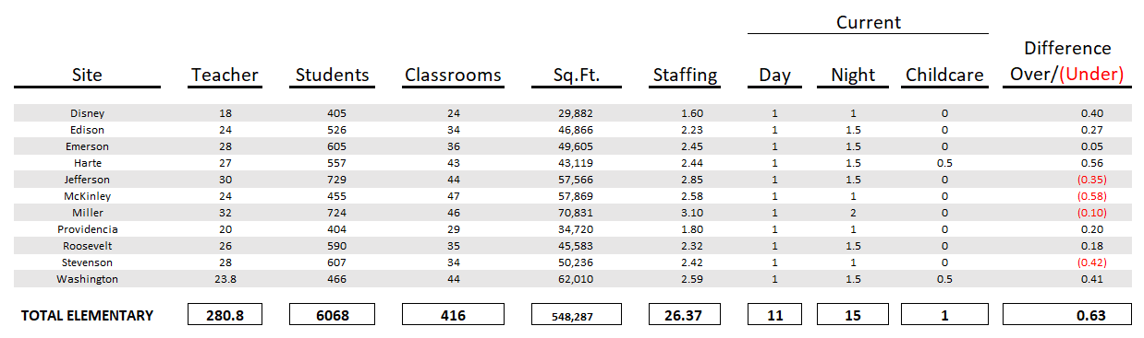
Servicios de instalaciones
Estándares del Personal de Conserjería - Primaria

Slide 14
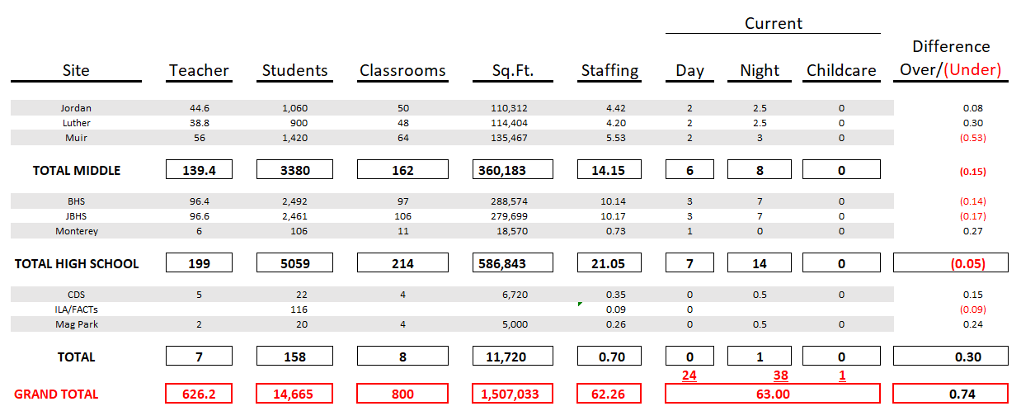
Servicios de Instalaciones
Estándares del Personal de Conserjería – Secundaria /Preparatoria

Slide 15
POSICIÓN | NÚMERO
Balance de la diapositiva anterior | 63
Personal de piso | 3
Seguridad Nocturna /Fin de semana | 2
Pistas y campo (Preparatoria) | 2
Albercas (Preparatoria) | 1
Supervisor diurno | 1
Supervisor nocturno | 1
Supervisor – M&O | 1
TOTAL DEL PERSONAL DE CONSERJERÍA | 74
Servicios de instalaciones
Personal de Conserjería– Adicionales Posiciones

Slide 16
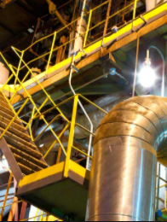
Instalaciones en edificios e intercambios
Responsabilidades/servicios proporcionados
  Mantener recintos escolares a través de un mantenimiento planificado y órdenes de trabajo
  Vigilar la planeación, el financiamiento, construcción, modernización, expansión, y rentas de instalaciones para el distrito
  Interactuar con agencias locales, estatales, federales relacionadas con asuntos correspondientes a la planeación, desarrollo, finanzas, impacto ambiental, desarrollo demográfico, y construcción.
Número equivalente de miembros en la plantilla de personal por tiempo completo en este departamento
  39.5
Costo estimado de sueldos y prestaciones o beneficios
  $3,587,812
Supervisor de la proporción en la plantilla del personal
  1.5 : 38
Clasificación del Financiamiento: Sin restricción/Programa Especial

Slide 17

Servicios de Impresión y Almacenaje
Responsabilidades/servicios proporcionados
  Operar Centro de Impresión Gral.
  Recibir y almacenar materiales del distrito
  Entregar trabajos de impresión completos y abastecer órdenes en los recintos escolares
  Instrumentos de este año distribución PPE
Número equivalente de miembros en la plantilla de personal por tiempo completo en este departamento
  3.625
Costo estimado de sueldos y prestaciones o beneficios
  $319,098
Supervisor de la proporción en la plantilla del personal
  1 : 2.625 (más un empleado adicional bajo contrato con el Centro de Impresión Sharp)
Clasificación del Financiamiento: Sin restricción/Programa Especial

Slide 18

Servicios Tecnológicos
Responsabilidades/servicios proporcionados
  Apoyo a todas las computadoras, redes, y teléfonos a los largo del Distrito
  Trabajar de cerca con profesores, personal, administradores, y miembros de la comunidad proporcionándoles una enseñanza y plataforma administrativa positiva
Número equivalente de miembros en la plantilla de personal por tiempo completo en este departamento
  15
Costo estimado de sueldos y prestaciones o beneficios
  $1,723,562
Supervisor de la proporción en la plantilla del personal
  2 : 13
Clasificación del Financiamiento: Sin restricción, E-cuota, bonos

Slide 19
¿Preguntas?
Debbie Kukta, CPA, CGMA, Superintendente Adjunto, Servicios Administrativos
DebbieKukta@BurbankUSD.org (818)729-4473
Dr. Peter Knapik, Director de Educación Primaria
PeterKnapik@BurbankUSD.org (818)729-4492

